Slide 1


Slide 2

Здравствуйте, ребята! Давайте повторим то, что мы уже знаем.

Slide 3


Slide 4
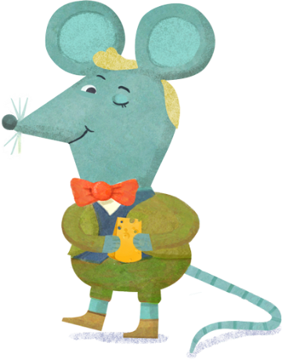

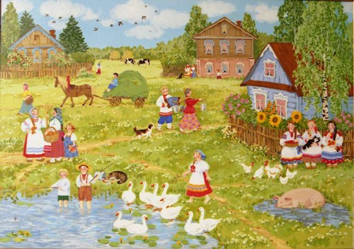
Спишите предложения, вставив пропущенные буквы.
1. Вот село (В,в)ысокое, место тут (В,в)ысокое.
2. Вот м(о,а)я подружка (Р,р)оза, в её руках б(о,а)льшая (Р,р)оза.

Slide 5

А теперь сами составьте предложения из слов.
1. Дождь, сильный, улице, идёт, на.
2. Дождь, улица, идти, кот, нас.

Slide 6
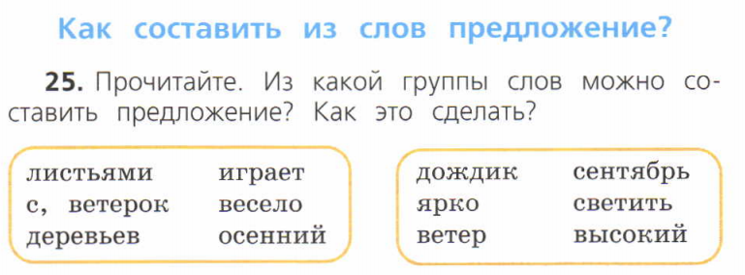

Slide 7
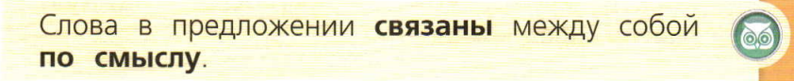
Почему у нас не получилось составить предложения из второй группы слов?

Slide 8
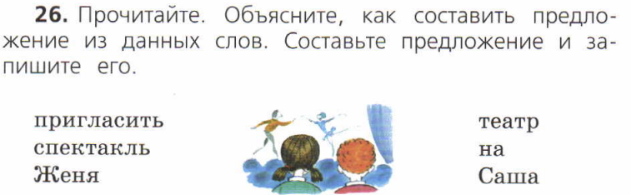

Slide 9

А сейчас все дружно встали,
Отдохнём, как на привале.
Вправо, влево повернись,
Наклонись и поклонись!
Руки вверх, руки вбок
И на месте прыг да скок!

Slide 10
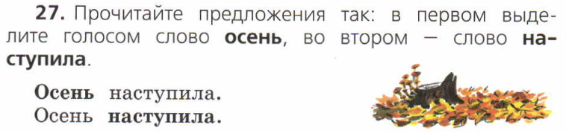
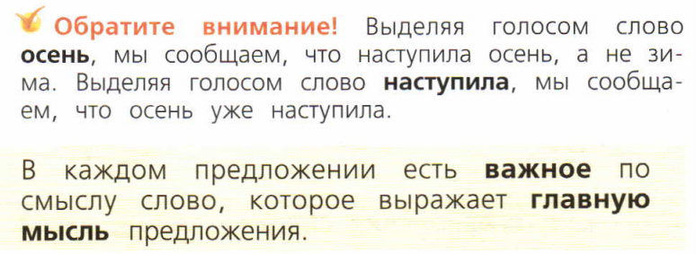

Slide 11
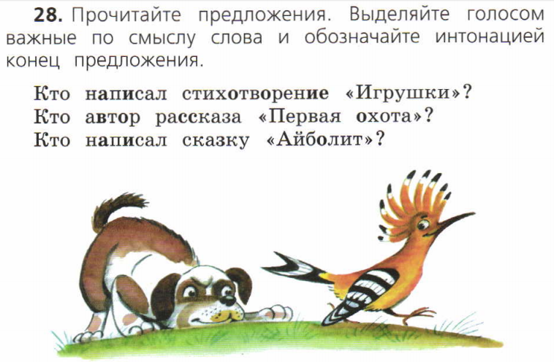

Slide 13
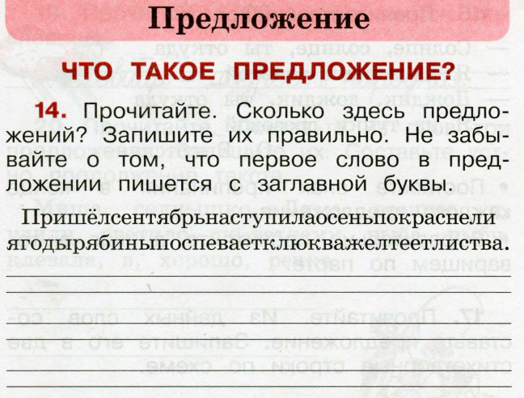

Slide 14
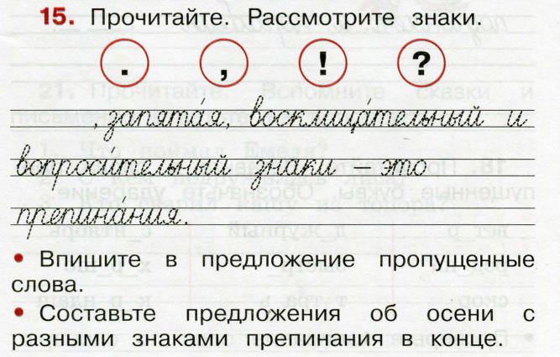

Slide 15
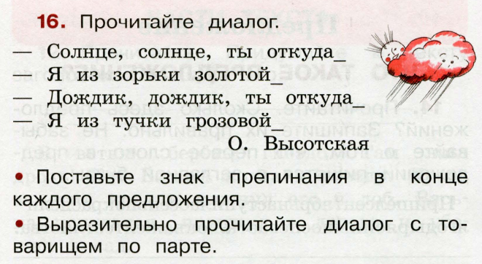

Slide 16

Что вам особенно понравилось на уроке?
Для чего в предложении нужно выделять голосом важное по смыслу слово?
Что показалось немного трудным?
Из любого ли набора слов можно составить предложение?
На какой вопрос мы ответили сегодня на уроке?
Спасибо, ребята, за урок! До новых встреч!

Slide 17
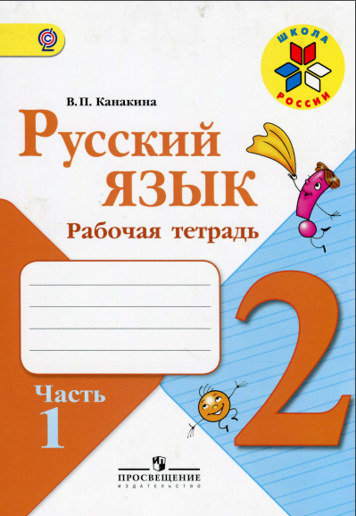
Домашнее задание:
РТ с. 10-11 №17-20

Slide 18









